Slide 1
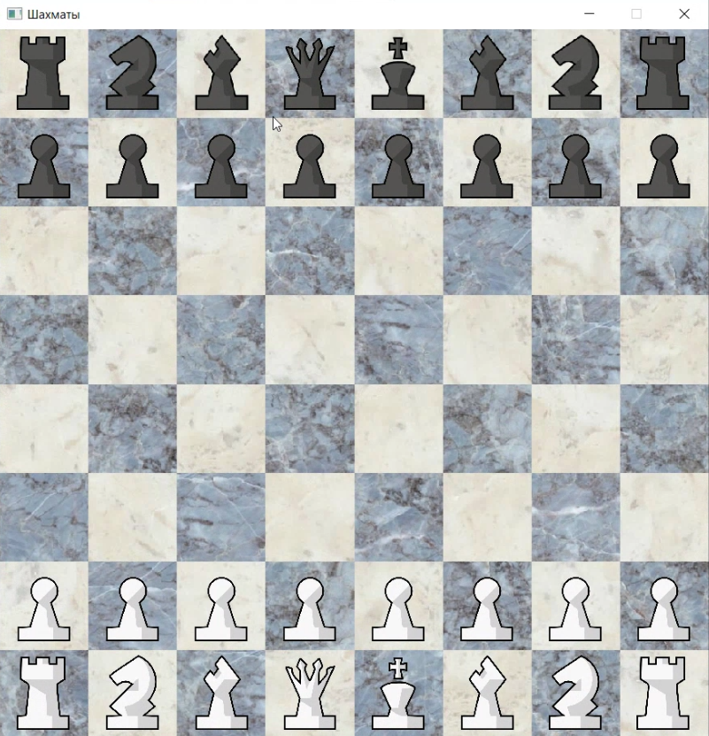
Шахматы на PyQt5
Автор:
Низов Никита

Slide 2
Идея работы:
Создание шахматного приложения с искусственным интеллектом для улучшения опыта игры. Приложение предоставляет возможность играть против компьютерного соперника с разным уровнем сложности или другом, а также содержит комфортный интерфейс для улучшения пользовательского опыта.

Slide 3
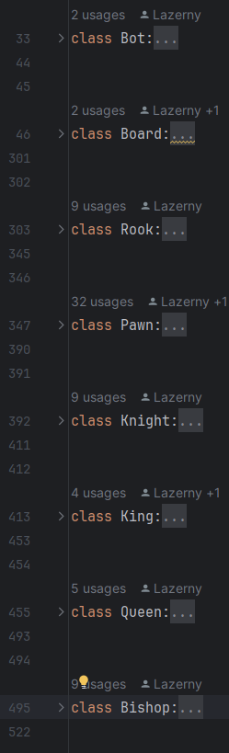
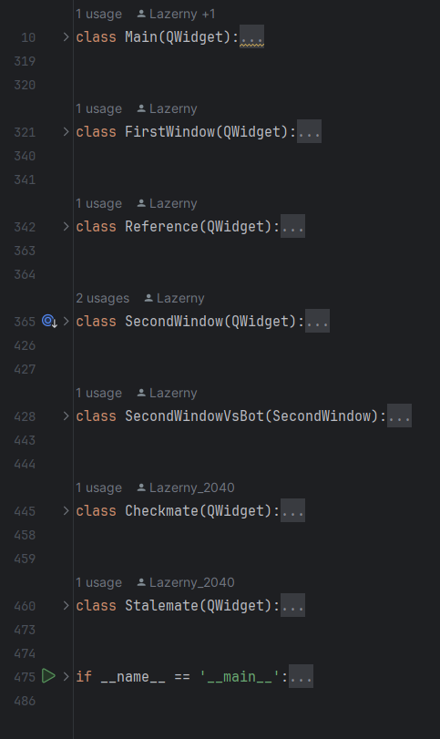

Структура классов
Количество классов: 16
Количество файлов: 3

Slide 4
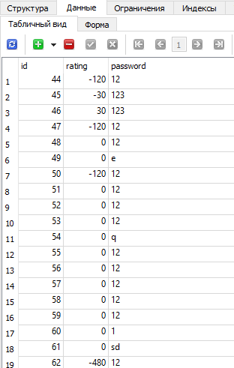
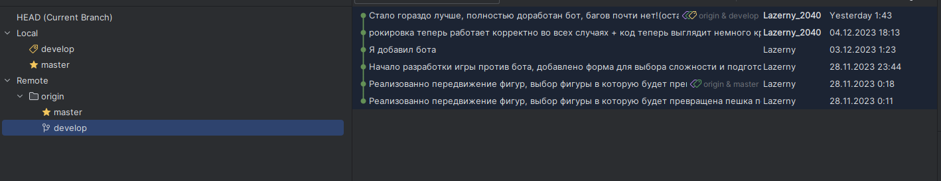
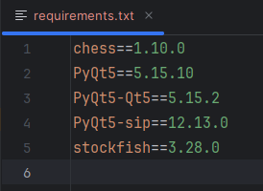

Какие технологии применялись:
База данных
Система контроля версий
Библиотеки

Slide 5
Заключение
Выводы по работе
- Получение опыта
- Улучшение навыков программирования
Возможности для доработки
- Оптимизация программы
Перспективы
- Добавление новых режимов и увеличение функционала

